Slide 1
ARCgis Katalog
Arcgis Katalok kullanımı ve Masaüstünden Dosya açma
İşlem Sıralaması: Windows – Catalog – Connect to folder – Dosya seç
Alt Katalog Oluşturma
İşlem Sıralaması: New – File Geodatabase – Rename – New – Feature Dataset or Feature Class

Slide 2
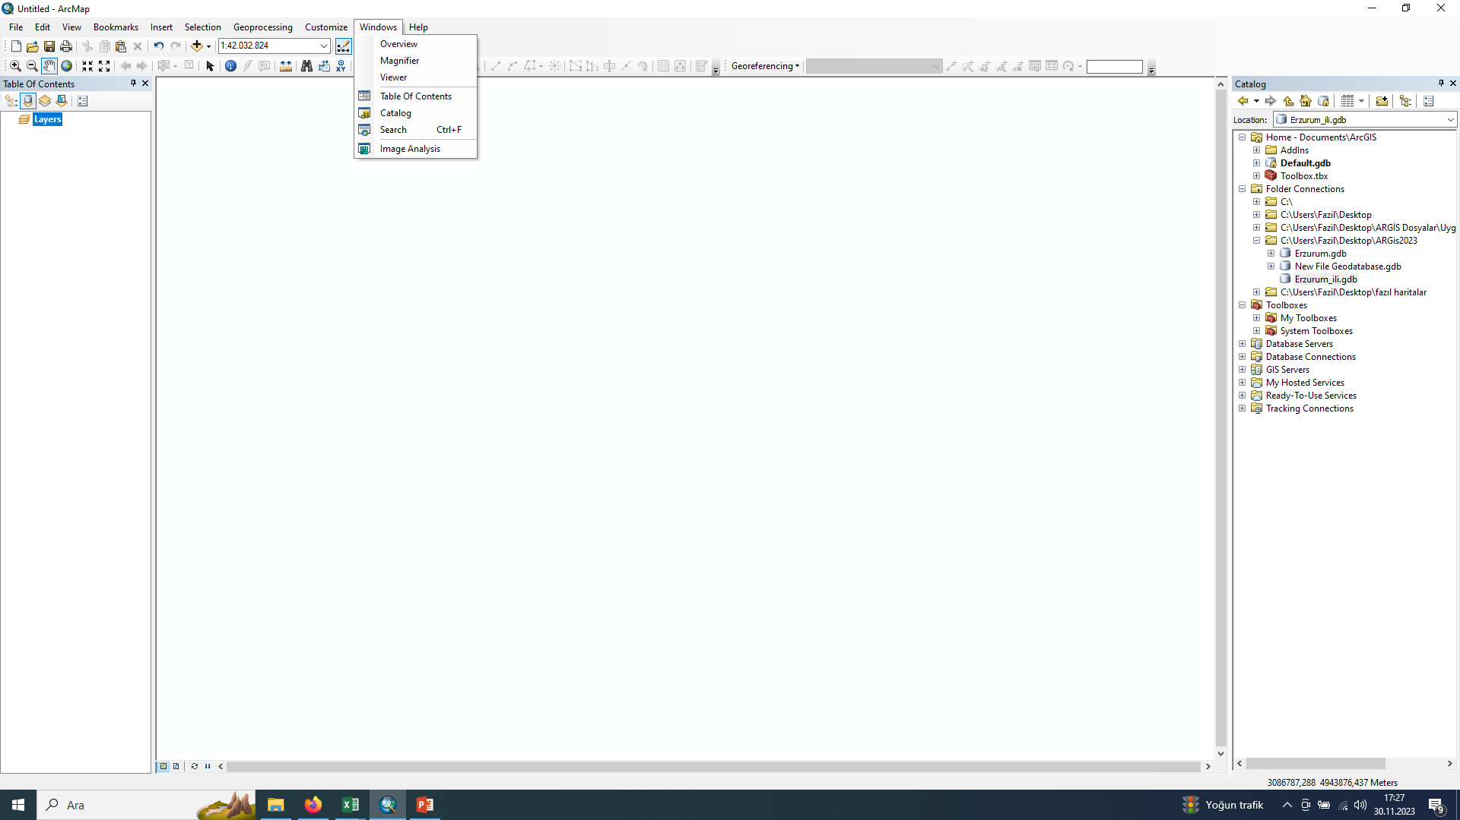

Slide 3
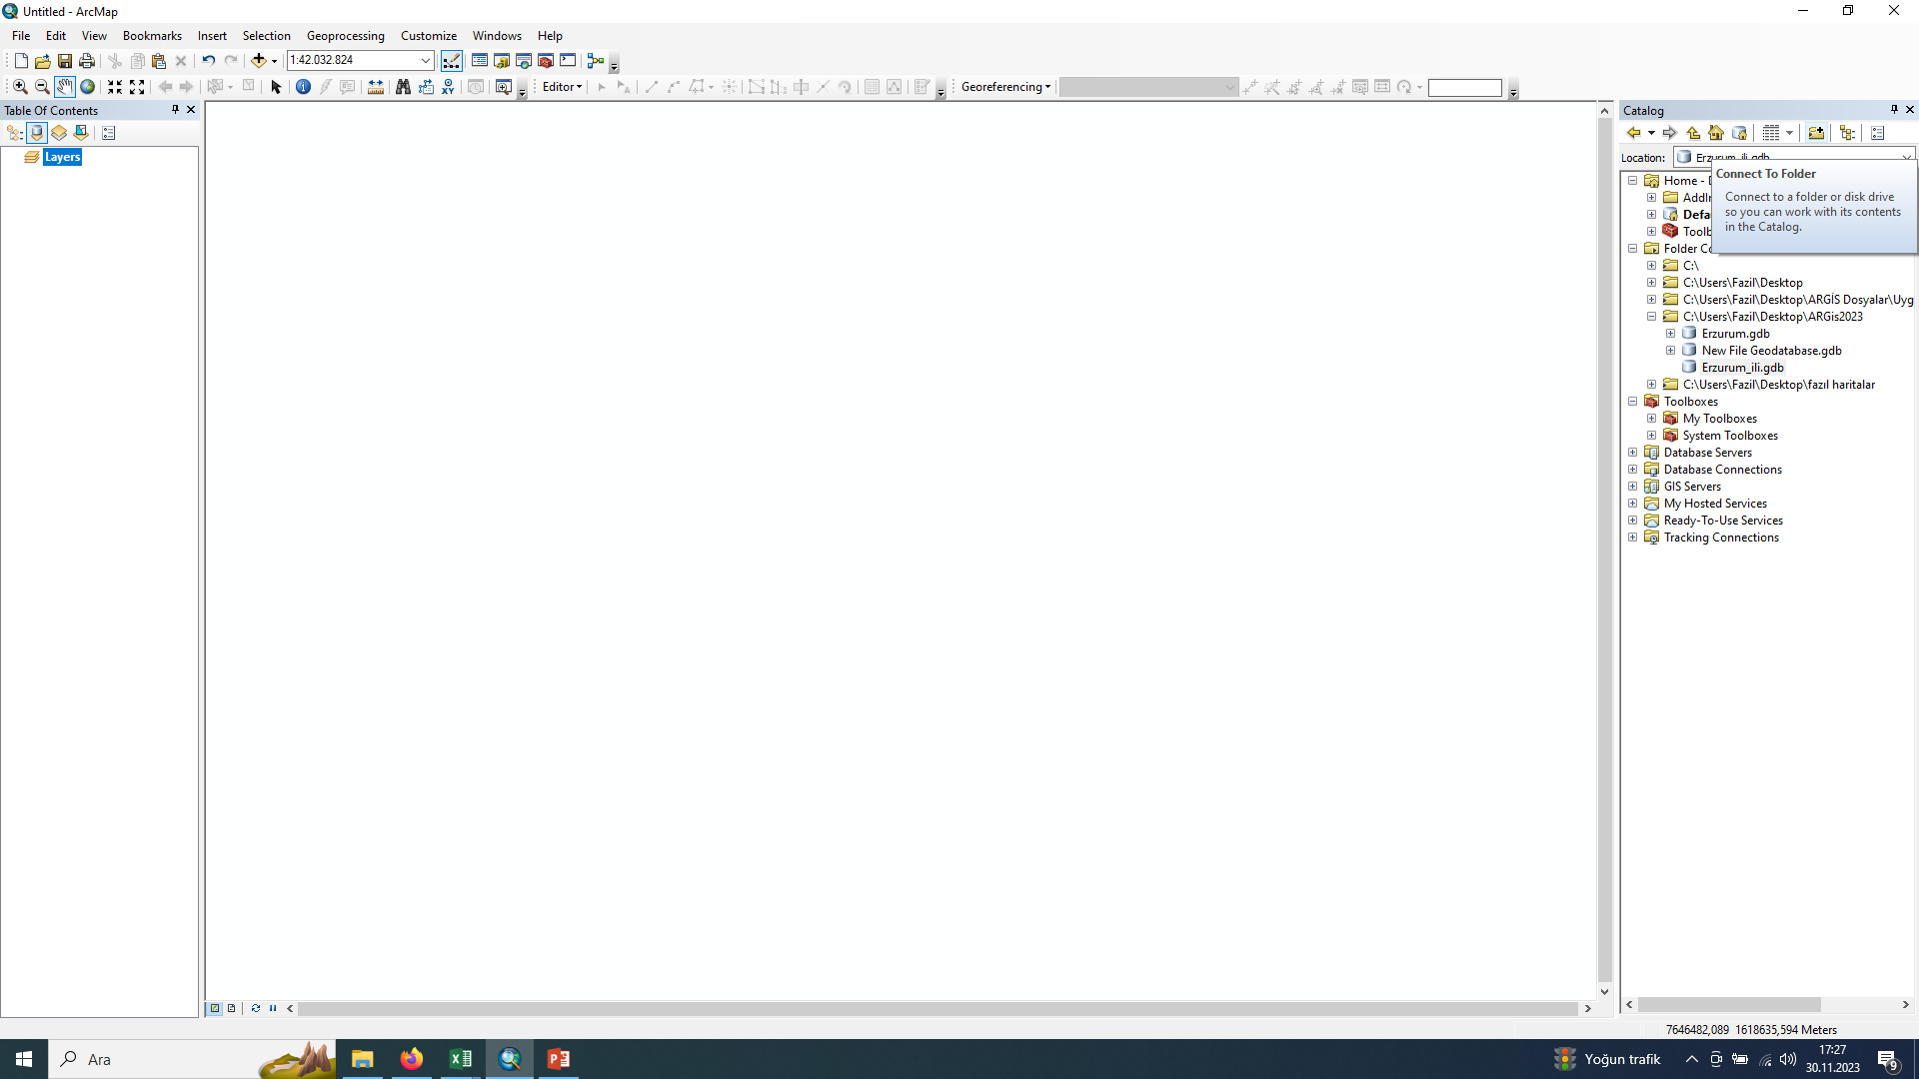

Slide 4
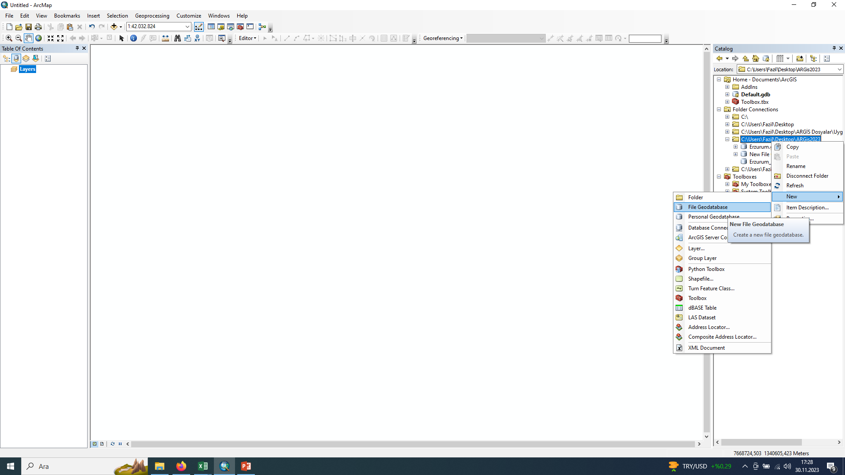

Slide 5
